Slide 1
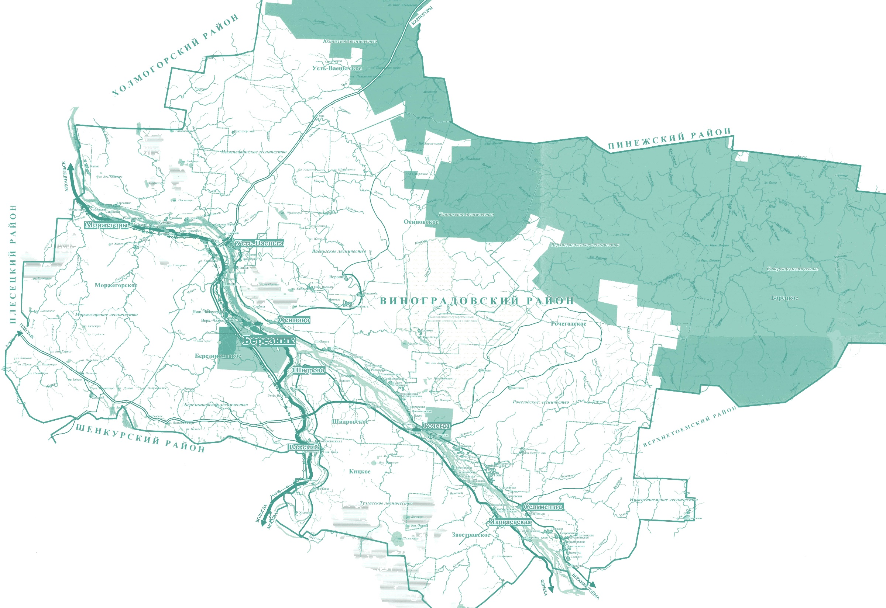
БЮДЖЕТ
ДЛЯ ГРАЖДАН
ОБ ИСПОЛНЕНИИ БЮДЖЕТА ВИНОГРАДОВСКОГО МУНИЦИПАЛЬНОГО ОКРУГА
АРХАНГЕЛЬСКОЙ ОБЛАСТИ ЗА 2022 ГОД

Slide 2
СТРУКТУРА БЮДЖЕТА ОКРУГА
Доходная часть
Расходная часть
Источники финансирования дефицита бюджета

Slide 3
ДОХОДЫ БЮДЖЕТА ОКРУГА
Налоговые поступления
Неналоговые поступления
Межбюджетные трансферты

Slide 4
НАЛОГОВЫЕ ПОСТУПЛЕНИЯ
Налог на доходы физических лиц
Доходы от уплаты акцизов на нефтепродукты
Единый сельскохозяйственный налог
Налог, взимаемый в связи с применением патентной системы налогообложения
Единый налог на вмененный доход
Государственная пошлина
Налог, взимаемый в связи с применением упрощенной системы налогообложения

Slide 5
НЕНАЛОГОВЫЕ ПОСТУПЛЕНИЯ
Арендная плата за земельные участки
Платежи за аренду муниципального имущества
Платежи за пользование природными ресурсами
Прочие доходы от использования муниципального имущества
Доходы от продажи материальных и нематериальных активов
Штрафные санкции

Slide 6
ОСНОВНЫЕ ПОКАЗАТЕЛИ ДОХОДОВ БЮДЖЕТА ВИНОГРАДОВСКОГО МУНИЦИПАЛЬНОГО ОКРУГА ЗА 2022 ГОД
(тыс. руб.)
Налоговые доходы | 120 681,5
Неналоговые доходы | 22 720,3
Безвозмездные поступления | 896 787,5
Всего доходов | 1 040 189,3

Slide 7
СТРУКТУРА НАЛОГОВЫХ ДОХОДОВ БЮДЖЕТА ВИНОГРАДОВСКОГО МУНИЦИПАЛЬНОГО ОКРУГА ЗА 2022 ГОД

Slide 8
СТРУКТУРА НЕНАЛОГОВЫХ ДОХОДОВ БЮДЖЕТА ВИНОГРАДОВСКОГО МУНИЦИПАЛЬНОГО ОКРУГА ЗА 2022 ГОД

Slide 9
МЕЖБЮДЖЕТНЫЕ ТРАНСФЕРТЫ
Дотации
Субвенции
Субсидии
Иные межбюджетные трансферты

Slide 10
СТРУКТУРА МЕЖБЮДЖЕТНЫХ ТРАНСФЕРТОВ

Slide 11
СТРУКТУРА ДОХОДОВ БЮДЖЕТА ВИНОГРАДОВСКОГО МУНИЦИПАЛЬНОГО ОКРУГА ЗА 2022 ГОД

Slide 12
ОСНОВНЫЕ НАПРАВЛЕНИЯ РАСХОДОВАНИЯ СРЕДСТВ БЮДЖЕТА ВИНОГРАДОВСКОГО МУНИЦИПАЛЬНОГО ОКРУГА
Жилищно-коммунальное хозяйство
Национальная оборона
Национальная безопасность и правоохрани- тельная деятельность
Национальная экономика (транспорт, дороги)
Физическая культура и спорт
Образование
Культура
Социальная политика
Содержание органов местного самоуправления
Межбюджетные трансферты перечисляемые в бюджеты поселений

Slide 13
СТРУКТУРА РАСХОДОВ БЮДЖЕТА ВИНОГРАДОВСКОГО МУНИЦИПАЛЬНОГО ОКРУГА ЗА 2022 ГОД
Социальная сфера 71%
Прочее 29%

Slide 14
РЕЗУЛЬТАТ
Доходы больше расходов
Профицит
Расходы больше доходов
Дефицит

Slide 15
ПОКАЗАТЕЛИ БЮДЖЕТА ЗА 2022 ГОД, ТЫС. РУБ.
Доходы
1 040 189,3
Расходы
1 045 298,8
Дефицит
5 109,5

